Slide 1
Gereedschapskist vlakke meetkunde

Slide 2
Hoe kunnen we aantonen dat maatgetallen van lengtes van lijnstukken een evenredigheid bepalen?

Slide 3
Door gebruik te maken van:
de stelling van Thales
gelijkvormige driehoeken
formules waarbij uit één evenredigheid een andere evenredigheid wordt afgeleid de bissectricestelling
de eigenschap in verband met de macht van een punt ten opzichte van een cirkel

Slide 4
Hoe kunnen we aantonen dat maatgetallen van lengtes van lijnstukken een evenredigheid bepalen?

Slide 5
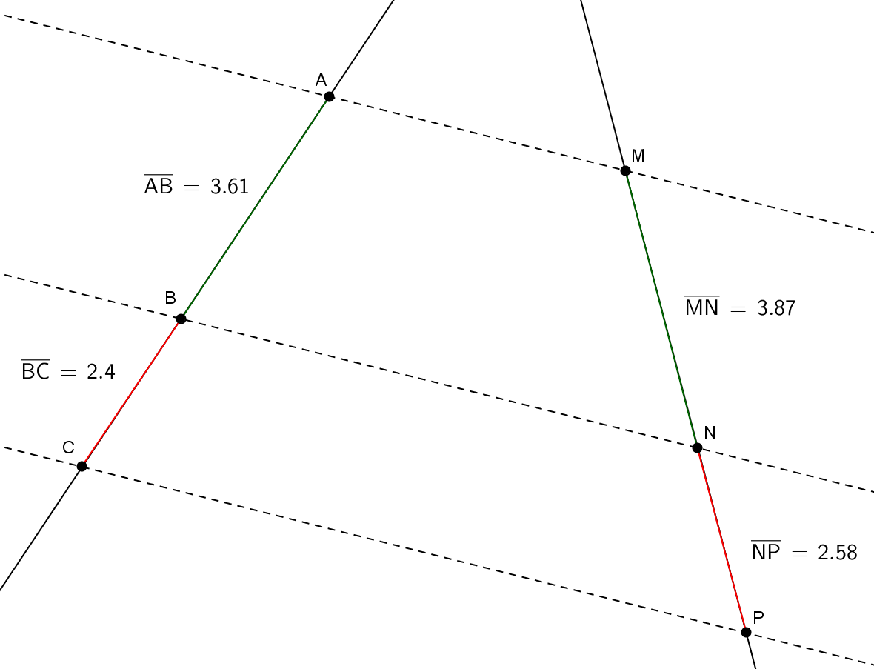
Stelling van Thales
Stelling van Thales:
De evenwijdige projectie behoudt de verhouding van evenwijdige lijnstukken.
|AB| = 3,61 = 1,5
|BC| 2,4
|MN| = 3,87 = 1,5
|MP| 2,58

Slide 6
Gelijkvormige driehoeken (1)
Twee driehoeken zijn gelijkvormig als ze twee hoeken één aan één gelijk hebben -> kenmerk HH
Gelijkvormige driehoeken zijn driehoeken waarbij de overeenkomstige hoeken even groot zijn en de overeenkomstige zijden dezelfde verhouding hebben.

Slide 7
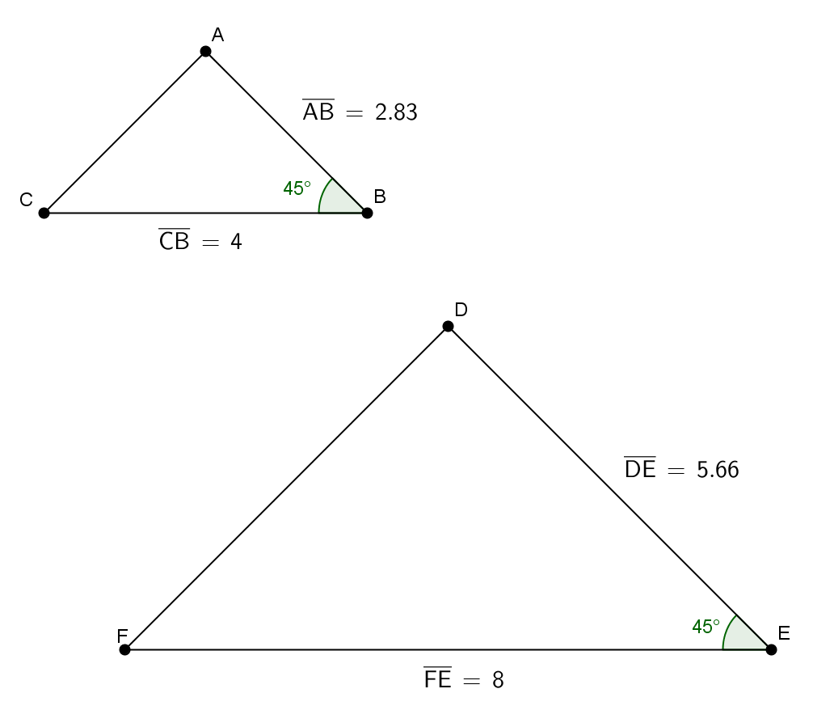
Gelijkvormige driehoeken (2)
Twee driehoeken zijn gelijkvormig als twee zijden van de ene evenredig zijn met twee zijden van de andere en de ingesloten hoeken gelijk zijn -> kenmerk ZHZ
Z Z
Gelijkvormige driehoeken zijn driehoeken waarbij de overeenkomstige hoeken even groot zijn en de overeenkomstige zijden dezelfde verhouding hebben.

Slide 8
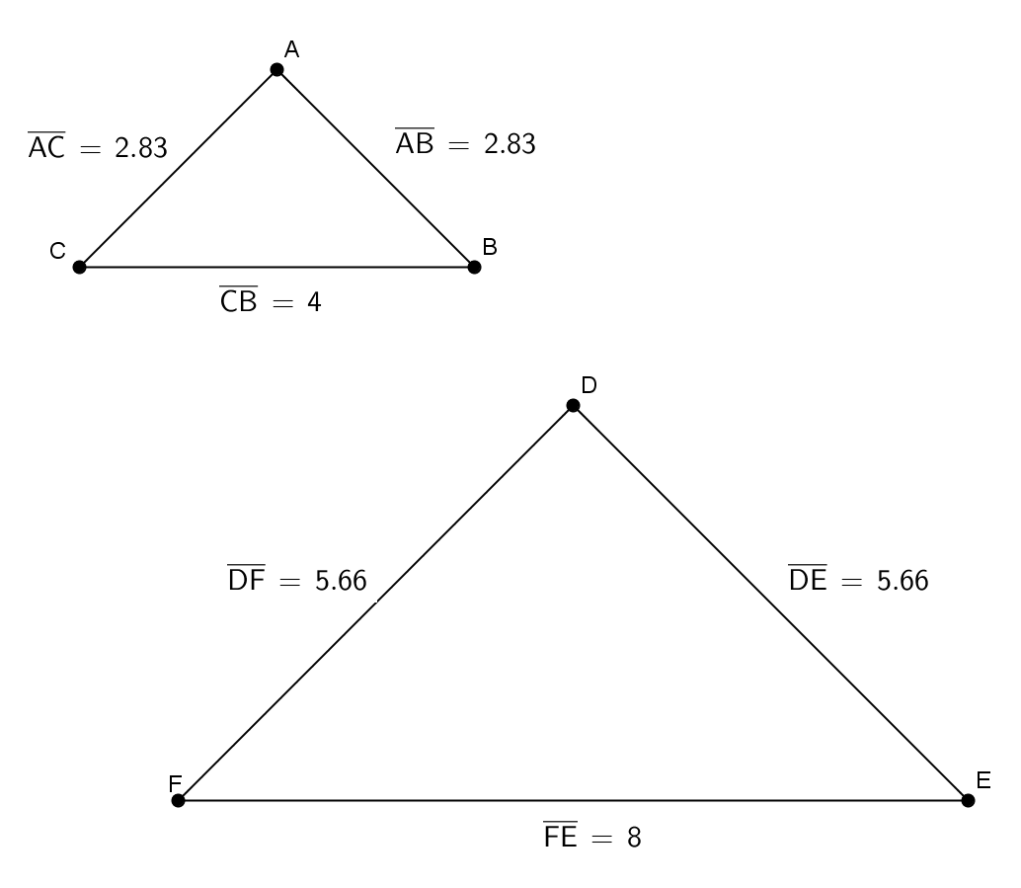
Gelijkvormige driehoeken (3)
Twee driehoeken zijn gelijkvormig als de drie zijden van de ene driehoek evenredig zijn met de drie andere zijden van de andere driehoek -> kenmerk Z Z Z
Z Z Z
Gelijkvormige driehoeken zijn driehoeken waarbij de overeenkomstige hoeken even groot zijn en de overeenkomstige zijden dezelfde verhouding hebben.

Slide 9
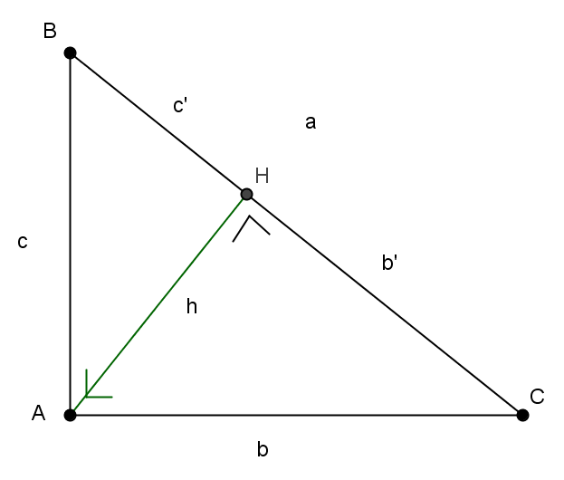
Formules waarbij uit één evenredigheid een andere evenredigheid wordt afgeleid
Voorbeelden van formules:
a² = b² + c²
b² = a * b’
c² = a * c’
h² = b’ * c’
a * h = b* c

Slide 10
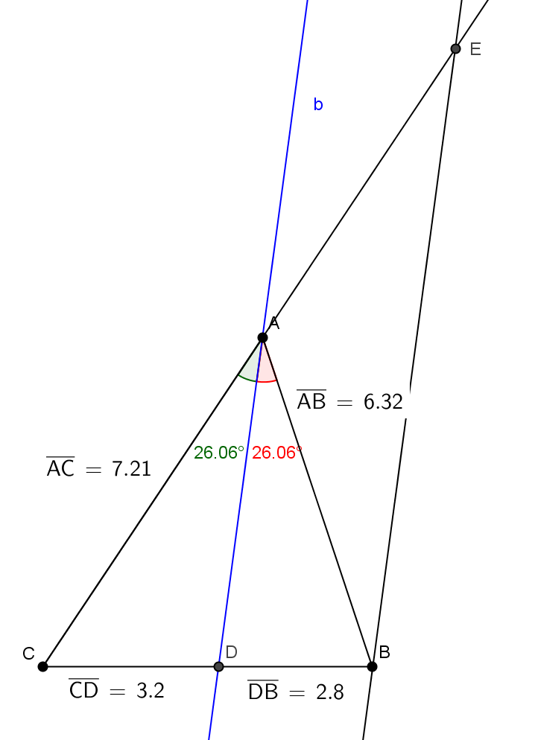
Bissectricestelling
Bissectricestelling:
In een driehoek verdeelt de bissectrice van een hoek de overstaande zijde in stukken die zich verhouden als de aanliggende zijden.
|DB| = |AB| = 0,875
|CD| |AC|
Een bissectrice of deellijn van een hoek is de rechte die de hoek in twee even grote hoeken verdeelt.

Slide 11
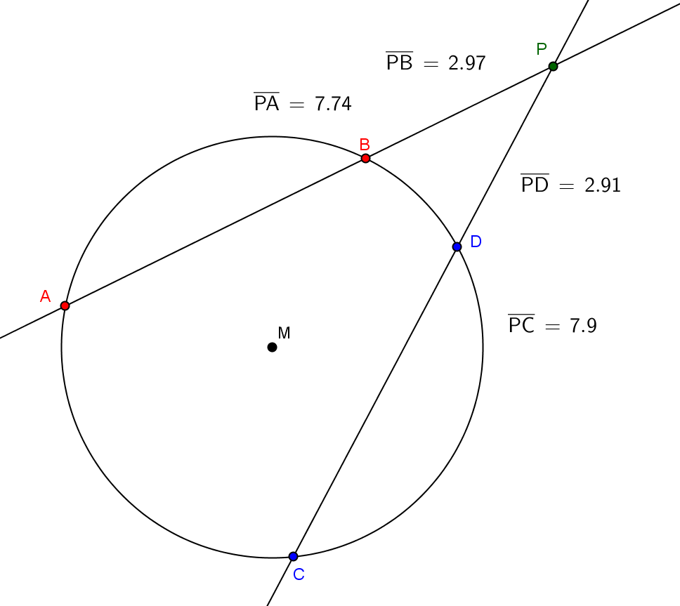
De eigenschap in verband met de macht van een punt ten opzichte van een cirkel
Eigenschap:
Als twee rechten door een punt P gaan, een cirkel snijden in A en B, respectievelijk C en D, dan is |PA| * |PB| = |PC| * |PD| = 22,99

